Slide 1


Slide 2

Введение
В связи с открытием новой лаборатории на красной планете, столкнулись с проблемой периодической недоступности связи, что затрудняет передачу отчетов и результатов исследований. Наш сервис предназначен для ученых и инспекторов, чтобы обеспечить эффективное управление процессом создания, редактирования и утверждения отчетов, несмотря на временные ограничения связи

Slide 3

Проблема
Ученые, работающие на Марсе, сталкиваются с ограниченной связью с Землей, что затрудняет передачу отчетов и результатов исследований. В связи с этим возникает необходимость разработки продукта, который позволит эффективно управлять процессом создания, редактирования и согласования отчетов, даже при ограниченной доступности связи.

Slide 4

Решение
Web-сервис, предназначенный для ученых и инспекторов, который обеспечивает эффективное управление процессом создания, редактирования и согласования отчетов, несмотря на временные ограничения связи.
Backend - .Net 8 + Postgres
Frontend – React c Next.js

Slide 5
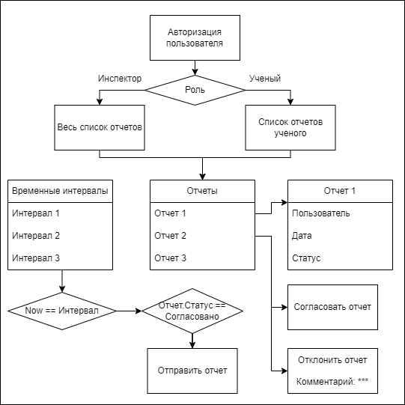
Бизнес модель

Slide 6








Slide 7

Ресурсы для развертывания
1. Системные требования:
- CPU: минимум 2 ядра CPU
- RAM: не менее 2 ГБ
- ROM: не менее 32 ГБ
2. Предустановленные библиотеки и фреймворки:
- .NET 8
- Node.js и npm
- Docker
3. Приложения:
- PostgreSQL
- Редактор кода: например VS Code.

Slide 8

Стоимость сопровождения
1. Разработчик бэкенда (.NET 8):
- Зарплата: 150 000 в месяц
2. Разработчик фронтенда (React + Next.js):
- Зарплата: 150 000 в месяц
3. Системный администратор / DevOps инженер:
- Зарплата: 150 000 в месяц
4. Инфраструктура и инструменты:
- Облачные услуги, хостинг и инструменты мониторинга и безопасности (например, Docker : 50 000 в месяц
Общая стоимость: 500 000 в месяц

Slide 9
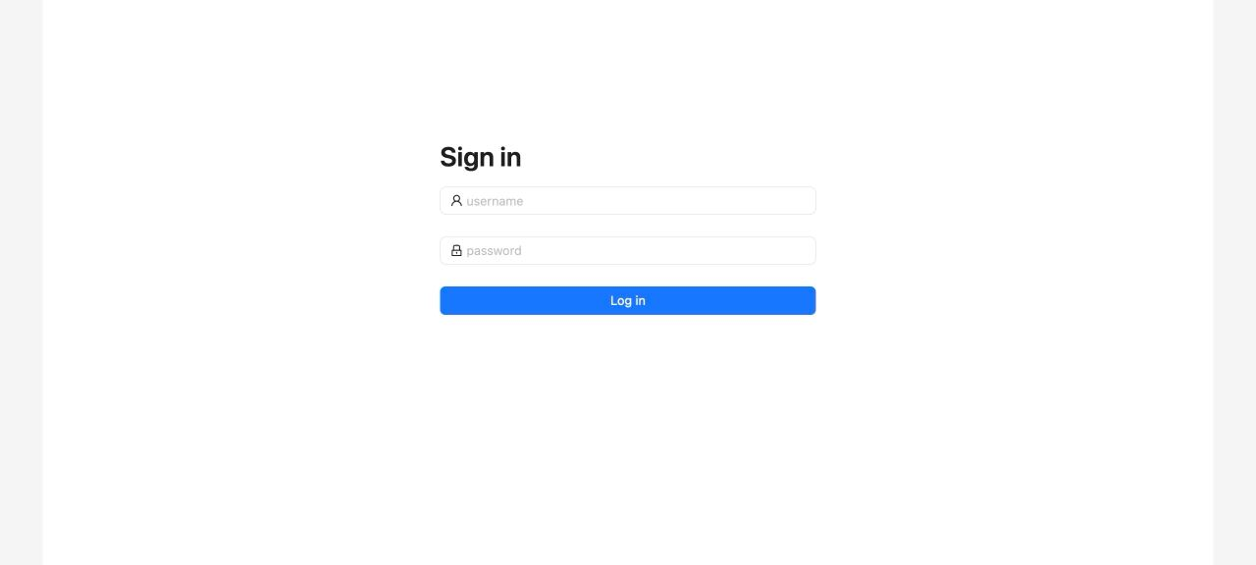
Демонстрация

Slide 10
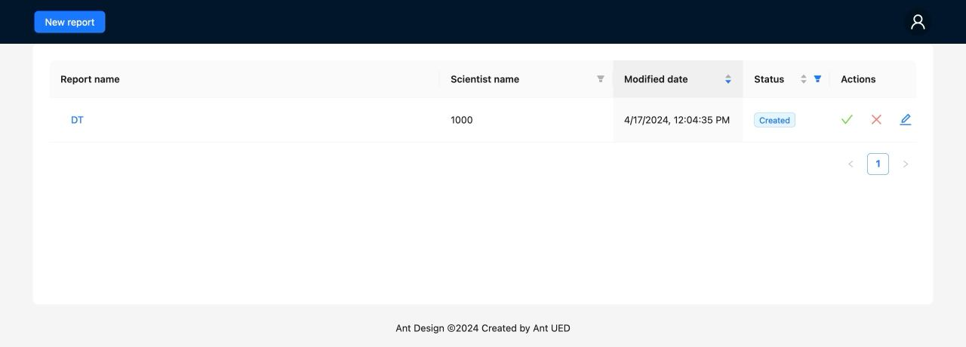
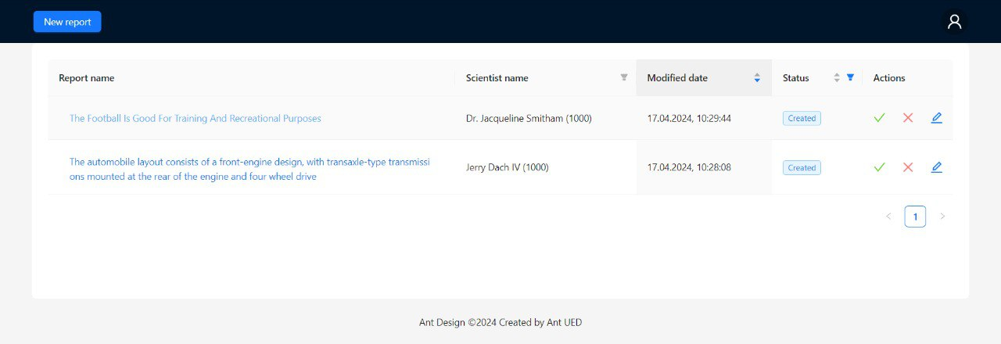
Демонстрация

Slide 11
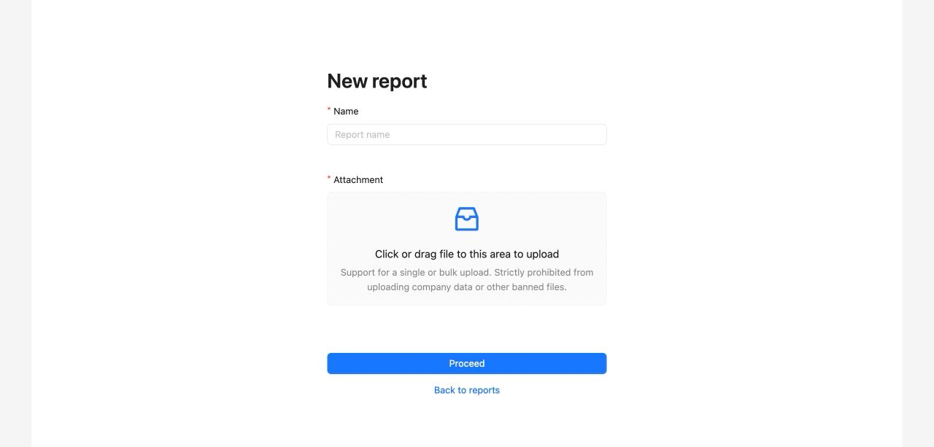
Демонстрация

Slide 12

Масштабирование
Вертикальное масштабирование увеличении мощности сервера (процессор, память, дисковое пространство)
Горизонтальное масштабирование добавление дополнительных серверов, которые работают параллельно и распределяют нагрузку между собой

Slide 13

Преимущества
Мощность и надежность .Net 8
Интеграция c PostgreSQL
Гибкость и масштабируемость React c Next.js
Однородность технологического стека
Широкая поддержка и сообщество

Slide 14


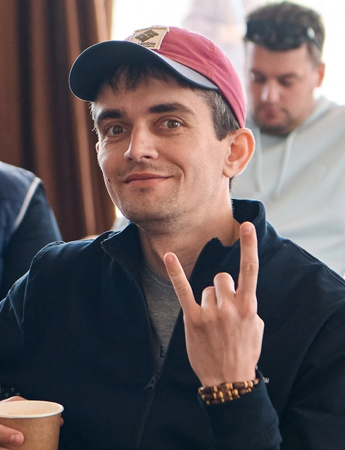
Команда Quantic
(Front) Петевотов Виктор
(Back) Говорухин Александр
(TeamLead) Тюрников Дмитрий

Slide 15

Заключение
Web-сервис на .NET 8, React с Next.js и PostgreSQL - надежное, производительное и простое в использовании решение для работы с данными и пользовательским интерфейсом

